Slide 1
LINUX&WINDOWS
操作系统中断机制
谭洁

Slide 2
目录
CONTENT
01 异常&中断
02 Linux中断处理流程
03 Windows的中断机制的DPC
04 参考文献

Slide 3
00
为什么要中断？
1.同步操作
有了中断功能，就可以使CPU和外设同时工作。CPU在启动外设后，继续执行主程序，同时外设也在工作，当外设把数据准备好后，发出中断申请，请求CPU中断它的程序，执行输入或输出（中断处理），处理完以后，CPU恢复执行主程序，外设也继续工作。
2.实现实时处理
当计算机用于实时控制时，中断时一个十分重要的功能，现场的各个参数、信息、可在任何时候发送中断请求，要求CPU处理：CPU则可以马上响应，并加以处理。
3.故障处理
计算机在运行过程中，往往会出现事先预料不到的情况，或者出现一些故出障如电源突然跳转、运算出错、溢出等。计算机可以利用中断系统自行处理、而不必等到停机或者报告工作人员。

Slide 4
01
异常&中断

Slide 5
01
异常&中断
1.异常
异常也称为同步中断，是完全发生在处理器内部的事件，这些事件和处理器的执行是同步的，也就是说它们不是发生在指令执行期间，而是发生在指令执行之后。同步中断是CPU本身在执行过程中由CPU控制单元产生的。缺页、以及导致被0除的计算都是异常的例子。
2.中断
中断和处理器的执行是异步的，这意味着中断发上在两条指令之间。处理器通过传到其引脚来接受中断通知。这个信号来自于称为中断控制器的硬件设备。异步中断是由其他硬件设备随机产生的。

Slide 6
02
中断处理流程

Slide 7
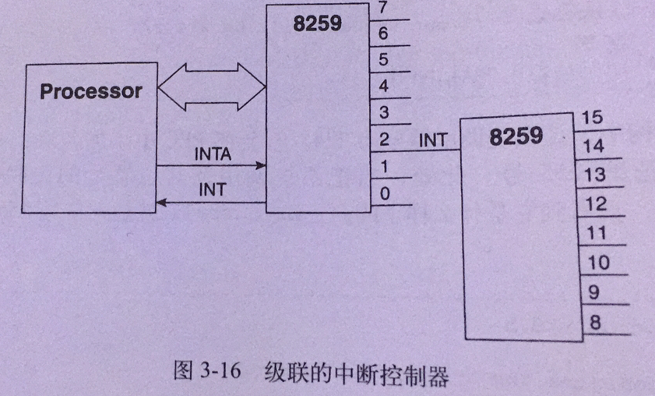
02
如何、何时传送中断请求？
当中断控制器有一个待处理的中断时（例如、按下一个键），它将触发连接到处理器上的INT线。然后、处理器通过激活连接到中断控制器INTA线上的应答线来应答这个信号。此时，中断控制器才把IRQ数据传递到处理器。以上过程称为一个应答周期。

Slide 8
02
中断处理程序
x86体系结构的每个中断都被赋予一个唯一的编号或向量。中断发生时，就用这个向量来索引IDT（Interrpt Descriptor Table）,找到中断处理程序的入口点并执行中断处理程序。
Linux中断处理程序划分为高性能的上半部分和低性能的下半部分
上半部分：必须快速执行，通常在所有本地中断禁用条件下执行。上半部分的代码必须仅限于执行直接响应硬件或者执行紧迫的的进程。
下半部分：这一部分允许处理程序编写者把不太紧急的工作退后，直到内核有充裕的时间来处理。软中断、tasklet、工作队列是下半部分中断处理的常用方法。

Slide 9
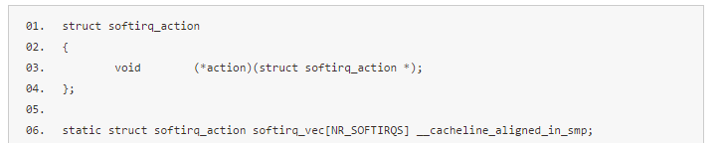
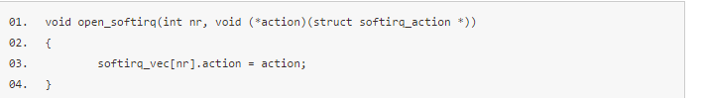
02
软中断
软中断运行在中断上下文中，同一类型的软中断能够同时运行在多个处理器上，系统只有32个软中断。系统定时器就是使用的就是软中断。
1.分配软中断向量表soft_irq_vec
2.注册软中断

Slide 10
02
软中断
3.raise_softirq()请求软中断.
每一个CPU都有一个irq_capustat_t结构，该结构的_soft_pending用来指示是否有软中断等待处理，raise_softirq函数通过把_soft_pending的第n位置1触发soft_vec数组中的第n个软中断.

Slide 11
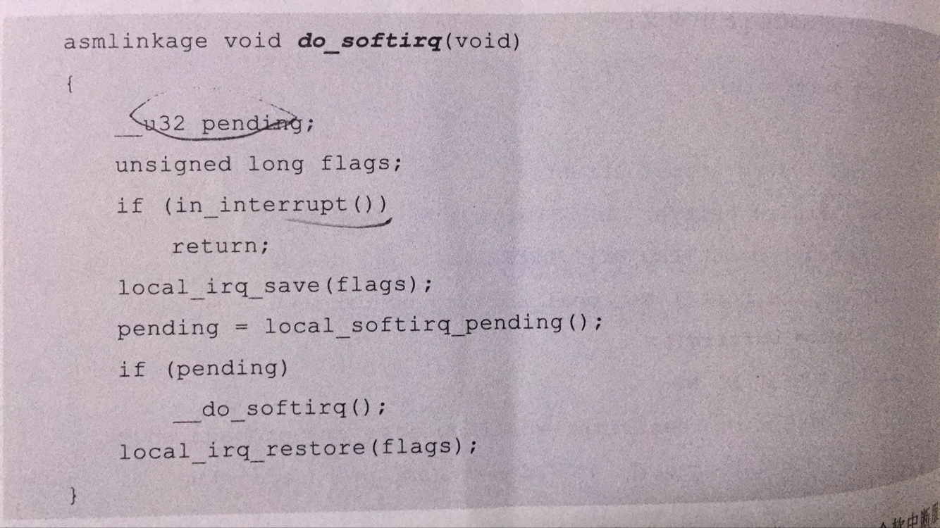
02
软中断
4.开启软中断.

Slide 12
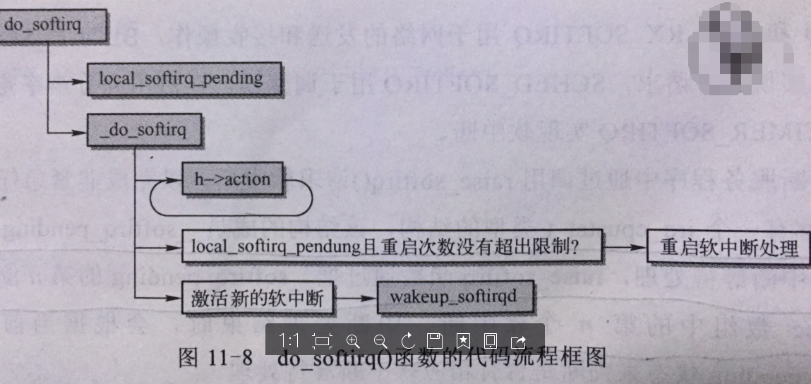
02
软中断
5.软中断执行流程.

Slide 13
02
tasklet
类似于软中断，但是不存在限制。所有tasklet都通过一个软中断来产生，同一个tasklet不能在多个处理器上运行。和软中断相比，tasklet的接口更容易实现和使用。
tasklet结构体中的状态为TASKLET_STATE_RUN,说明同类型的tasklet正在另一个CPU运行，然后把任务描述符重新插入链表，这样对于同类型的tasklet在其他CPU上运行时，该tasklet将被延迟；如果tasklet的状态并TASKLET_STATE_RUN，说明没有在其他CPU上运行，需要设置此标志位，以便该类型的tasklet函数不能在其他CPU上运行该tasklet。如果tasklet激活，将清空TASK_STATE_SCHED标志，并执行tasklet函数.

Slide 14
02
tasklet
开始
分配tasklet_structure
raise_softirq_irqoff()激活TASKLET_SOFTIRQ或HI_SOFTIRQ型的软中断
struct tasklet_struct
{
struct tasklet_struct *next;
unsigned long state;
void (*func) (unsigned long);
unsigned long data;
}
tasklet_init()
tasklet_action()
tasklet_schedule() or task_hi_schedule 将一个指定的tasklet添加到高优先级队列或低优先级队列.
结束

Slide 15
02
工作队列
中断处理程序的上半部分运行在中断上下文中，这意味着他不和任何进程关联。由于没有进程关联，代码就不能阻塞或者睡眠。工作队列运行在进程上下文中，并具有内核线程具备的能力。他有一个丰富的函数集，用于创建，调度，撤销进程等.每个工作队列都有一个数组，数组 项的数目与系统中处理器的数目相等。
工作队列结构体
struct workque_struct {
struct cpu_workque_struct *cpu_wq ;
struct list_head list;
int singlethread ;
int freezeable ;
}
工作结构体
struct work_struct {
atomic_long_t data;
struct list_head entry;
work_func_t func;
#define WORK_STRUCT_PENDING 0
#define WORK_STRUCT_FLAG_MASK (3UL);
}

Slide 16
02
工作队列
开始
creat_workqueue() or creat_workque_singlethread()
创建工作线程
run_workqueue();实际完成延迟到此的工作
queue_work()；
queue_delayed_work();
向一个工作队列添加工作实例
结束

Slide 17
02
工作队列
中断处理程序的上半部分运行在中断上下文中，这意味着他不和任何进程关联。由于没有进程关联，代码就不能阻塞或者睡眠。工作队列运行在进程上下文中，并具有内核线程具备的能力。他有一个丰富的函数集，用于创建，调度，撤销进程等.每个工作队列都有一个数组，数组 项的数目与系统中处理器的数目相等。
工作队列结构体
struct workque_struct {
struct cpu_workque_struct *cpu_wq ;
struct list_head list;
int singlethread ;
int freezeable ;
}
工作结构体
struct work_struct {
atomic_long_t data;
struct list_head entry;
work_func_t func;
#define WORK_STRUCT_PENDING 0
#define WORK_STRUCT_FLAG_MASK (3UL);
}

Slide 18
02
工作队列
中断处理程序的上半部分运行在中断上下文中，这意味着他不和任何进程关联。由于没有进程关联，代码就不能阻塞或者睡眠。工作队列运行在进程上下文中，并具有内核线程具备的能力。他有一个丰富的函数集，用于创建，调度，撤销进程等.每个工作队列都有一个数组，数组 项的数目与系统中处理器的数目相等。
工作队列结构体
struct workque_struct {
struct cpu_workque_struct *cpu_wq ;
struct list_head list;
int singlethread ;
int freezeable ;
}
工作结构体
struct work_struct {
atomic_long_t data;
struct list_head entry;
work_func_t func;
#define WORK_STRUCT_PENDING 0
#define WORK_STRUCT_FLAG_MASK (3UL);
}

Slide 19
03
Windows的中断机制的DPC

Slide 20
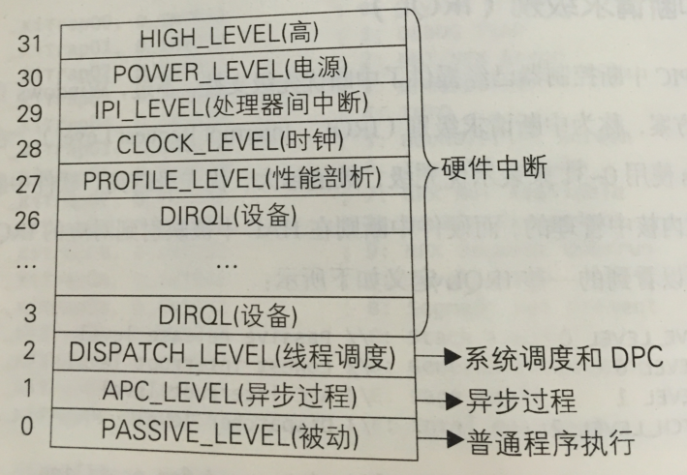
03
Windows的中断机制中的DPC
延迟过程调用（Deferred Procedure Call）运行在DISPATCH_LEVEL上，低于任何一个硬中断的IRQL，所以，它优先于任何线程的执行，也屏蔽了线程调度。可以说，DPC是介于硬件中断和线程调度之间的一个IRQL，它可以打断当前线程的执行，凌驾于线程调度之上，但又不屏蔽任何硬件中断.
DPC往往用来执行一些相对当前任务来说不能紧急的事情，例如，在硬件软中断服务程序中，他可以把一些相对不太紧急的事情放到一个DPC对象去处理，从而缩短处理器停留在高IRQL上的时间.
在Windows内核中，DPC有两种，普通的(normal)和线程的(thread).普通的DPC可以在任何一个线程环境中运行，而线程的DPC只能在一个专门的DPC线程中运行.
Intel x86系统的IRQL分配方案

Slide 21
04
参考文献

Slide 22
04
参考文献
[1]Claudia Saberg Rodriguez, Gorden Fischer et al. The Linux Kernel Primer. 陈丽君,译.人民邮电出版社.2011.6. [2]郑阿奇. Linux内核精析.电子工业出版社, 2013.2 .
[3]潘爱民.Windows内核原理与实现.电子工业出版社,2010.5

Slide 23
THANKS

